Slide 1
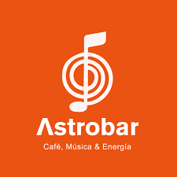
Astrobar
Innovazione e futurismo che da’ nuova veste al consumismo

Slide 2
Astrobar è un nuovo modo di vivere il bar di tutti i giorni, che si può percepire anche solo entrando: si notano subito le forme che ricordano una astronave, e la sensazione di essere nello spazio è data dal posizionamento a palafitta della struttura su ‘invisibili’ strutture composte da tubi trasparenti (materiali sperimentali di nuova generazione).

Slide 3
Astrobar è un nuovo modo di vivere il bar di tutti i giorni, che si può percepire anche solo entrando: si notano subito le forme che ricordano una astronave e la sensazione di essere nello spazio è data dal posizionamento rialzato della struttura su ‘invisibili’ palafitte composte da tubi trasparenti (materiali sperimentali di nuova generazione).

Slide 4
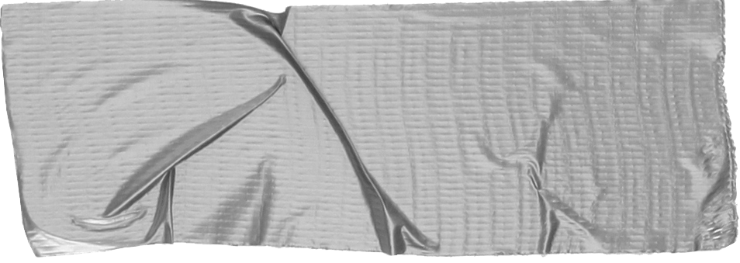

I nostri punti di forza sono l’accoglienza del personale ‘umano’, l’efficienza del personale ‘robotico’ e l’ambiente particolare. Puntiamo a dare al cliente la miglior qualità nei nostri servizi, soprattutto nell’offerta di cocktail innovativi.

Slide 5
I vari cocktail vengono serviti ai tavoli da camerieri robot, alcuni cibi di accompagnamento appaiono da sportelli apparentemente invisibili dai tavoli e si ordinerà tramite un tablet incorporato ai braccioli delle sedie

Slide 6
RISCHIO | PREVENZIONE | ASSICURAZIONE | ALTRE OPZIONI
Incendio, calamità e furto | Sistemi di sicurezza, sensori | Contro calamità e furto
Infortuni sul lavoro | Sistemi di sicurezza e corsi sulla sicurezza | Contro gli infortuni
Cyber risk | Sistemi di sicurezza informatici | Contro attacchi informatici
Danni ai clienti | Sistemi di sicurezza | RC professionale

Slide 7
Caso di studio
Durante una serata, uno dei Robot camerieri s’impiglia nel vestito molto costoso di una cliente, rovinandolo completamente.

Slide 8
Caso di studio
danno diretto:
Dover risarcire il vestito alla cliente
danno indiretto:
Cattiva reputazione di tutto ciò che è robotizzato e quindi dela particolarità stessa del nostro locale
Il nostro Piano del rischio contempla la sottoscrizione della Rc verso terzi, che minimizza i costi generati dallo spiacevole evento, ma occorre riparare anche il danno indiretto

Slide 9
Danno indiretto
Obiettivo:
Minor diffusione possibile della comunicazione di ciò che è accaduto.
Strumenti:
Rendere noti tutti i sistemi di sicurezza atti a prevenire questo tipo di situazione, in modo da evidenziare l’eccezionalità dell’evento
Per scusarsi offrire dei buoni utilizzabili per un aperitivo di gruppo

Slide 10
Conclusioni
I Robot sono molto precisi, sia nei tempi che nelle cautele al momento del servizio. Procedono in modo schematico non sbagliando mai nelle operazioni di tutti i giorni, ma possono sbagliare nelle situazioni impreviste che possono essere sempre dietro l’angolo.
Per migliorare dobbiamo stare attenti agli aggiornamenti dei robot e ricercare il modello più sicuro.

